Slide 1
Minimax e alfa beta pruning
Adversarial search: finding an optimal move in a two player game

Slide 2
Minimax

Slide 3
Minimax
5
MAX
Branching factor = 2
Depth = 2
Depth First Search
5
1
MIN
5
7
1
8
Options = b^{d}

Slide 4
MiniMax
Alfa Beta
18
18
-31
18
73
-31
26
0
18
0
73
-31
-83
26
-34
66
0
47
18
18
0
88
73
60
-31
-83
80
98
26
-34
91

Slide 5
Alfa beta
5
MAX
5
1
MIN
5
7
1
8

Slide 6
Esquema de Título e Objeto com Gráfico

Slide 7
Exemplos de Jogos
 | Determinístico | Estocástico
Acessível | Xadrez, Go | Backgammon, Monopólio
Inacessível | Batalha Naval | Scrabble, Poker
Acessível - há toda a informação necessária
Inacessível - há informação “escondida”
Determinístico - podem ser calculadas todos os passos de forma certa
Estocástico - há apenas uma percentagem de ocorrer um certo estado

Slide 8
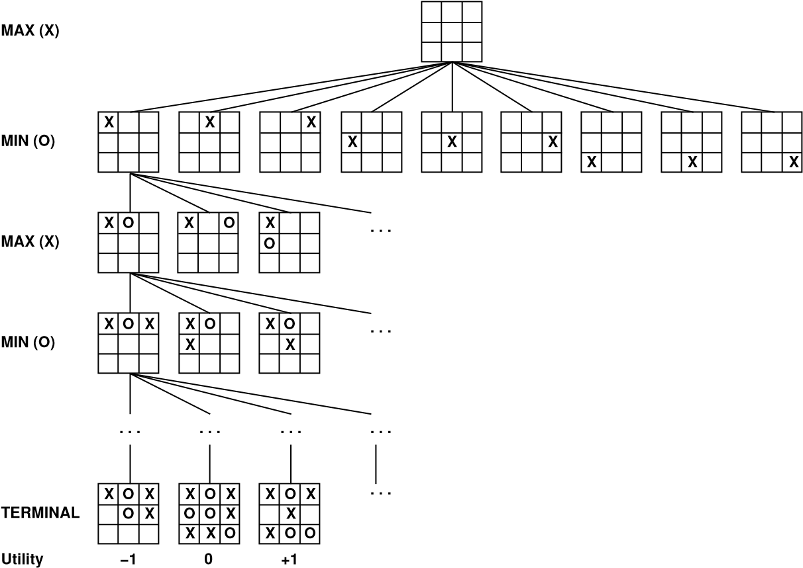
Árvore do jogo do galo

Slide 9
Propriedades do minimax
Completo, se a árvore for completa
Ótimo, se o oponente for ótimo
Complexidade temporal b^{m}
Complexidade espacial bm
b – fator de ramificação
m – profundidade da árvore

Slide 10
Funções que dependem do problema: move/2, min_to_move/1, max_to_move/1, utility/2
Expande os ramos. Quando não é possível retorna o valor da função de utilidade
minimax(Pos, BestNextPos, Val) :-
bagof(NextPos, move(Pos, NextPos), NextPosList),
best(NextPosList, BestNextPos, Val), !.
minimax(Pos, _, Val) :-
utility(Pos, Val).
best([Pos], Pos, Val) :-
minimax(Pos, _, Val), !.
best([Pos1 | PosList], BestPos, BestVal) :-
minimax(Pos1, _, Val1),
best(PosList, Pos2, Val2),
betterOf(Pos1, Val1, Pos2, Val2, BestPos, BestVal).
betterOf(Pos0, Val0, _, Val1, Pos0, Val0) :-
min_to_move(Pos0),
Val0 > Val1, !
;
max_to_move(Pos0),
Val0 < Val1, !.
betterOf(_, _, Pos1, Val1, Pos1, Val1).
Percorre um nível (DFS).
11
Compara dois ramos dentro do mesmo nível.
66
91
11
11
11
-34
91

Slide 11

Propriedades do minimax alfa-beta
Igual ao minimax à exceção:
Complexidade temporal: b^{m/2}
Significa que o fator de ramificação é $\sqrt{b}$ em vez de b
Não é uma aproximação mas sim uma optimização

Slide 12
Outras formas de otimização: Função de avaliação
Em vez da árvore ser expandida até todos os estados finais, é expandida até n estados.
É aplicada uma função heurística, que é uma estimativa da utilidade de uma determinada posição.
Deve concordar com as funções de utilidade nos estados finais
Deve haver um balaço entre a complexidade da função de avaliação e a sua precisão

Slide 13
Outras formas de otimização: Função de avaliação
Exemplo de uma função heurística no xadrez:
Cada peça tem um valor: peão – 1, bispo – 3, rainha 9….
Problema: não é a solução ótima!

Slide 14
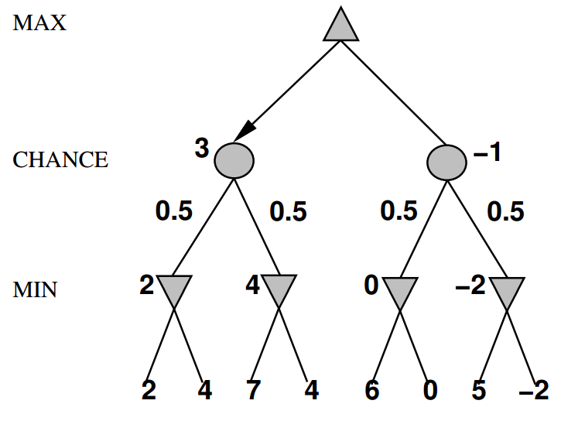
Jogos estocásticos acessíveis

Slide 15
bibliografia
http://www.progtools.org/games/tutorials/ai_contest/minmax_contest.pdf

